Slide 1
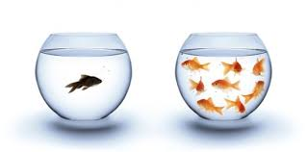
La discrimination

Slide 2
Types de discrimination
-individuel
-groupe
-régional
-ville
-national
-mondial

Slide 3
Discrimination individuelle
Comportement, extérieur, personnalité, discours, origine, couleur de la peau peut discriminer quelqu'un. La personne qui est l'objet de discrimination se sent psychiquement mal. Ca peut conduire à de mauvaises conséquences.

Slide 4
Discrimination de groupe
Par exemple; Ils discriminent une groupe en classe. Habituellement les communautés sont formées, dans une communauté plus large. La groupe qui fait l'objet de discrimination psychiquement se sent mal.

Slide 5
Nincs szükségem ambíciókra. Csak egy dolog van, amit nagyon szeretnék, hogy az emberiség egységben éljen - feketék és fehérek... együtt.- Bob Marley
Rasszizmus
A diszkrimiáció egyik fajtája a rasszizmus, ami az ember negatív megkülönbözte-tését jelenti. Egy olyan gondolkodásmódot jelent, amely az emberek külsejében megfigyelhető eltéréseket kiemeli.

Slide 6
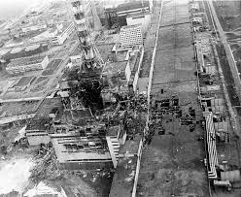
Autre discrimination (régional, ville, national, mondial)
Principalement les raisons sont: santé, politiques, matérielles.
Discrimination politique: les relations commerciales cessent d'exister.
Discrimination sanitaire: ils ferment généralement la ville, pays, région (ex. Chernobyl).
Continents, quand la distance est grande (ex. Europe-Afrika).
Chernobyl

Slide 7
Créé:
Rind Roland 8/3

